Slide 1
Оценивание личностных и
учебных достижений учащихся
«Великая цель образования- это не
знания ,а действия»
/Г.Спенсер/
Дациева Сапият Казбековна
2018г

Slide 2
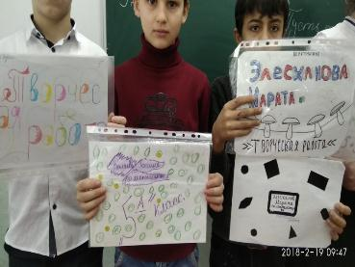
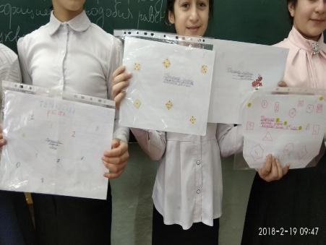
Творческие работы учащихся 5 класса.

Slide 3
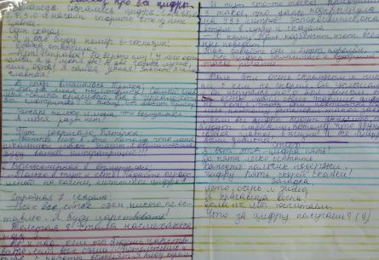
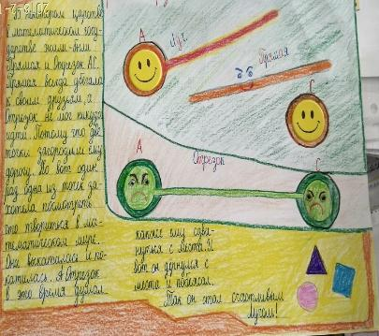
5 класс ( творческая дом.раб.Сказки)

Slide 4
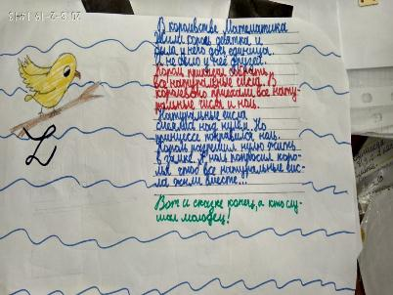
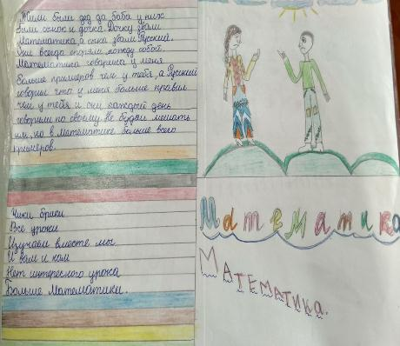

Slide 5
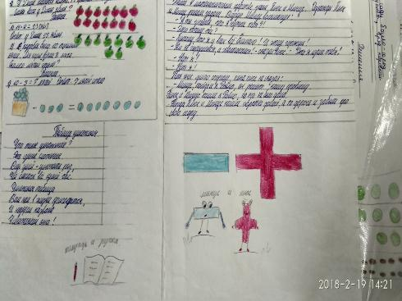
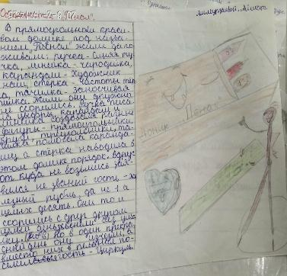

Slide 6
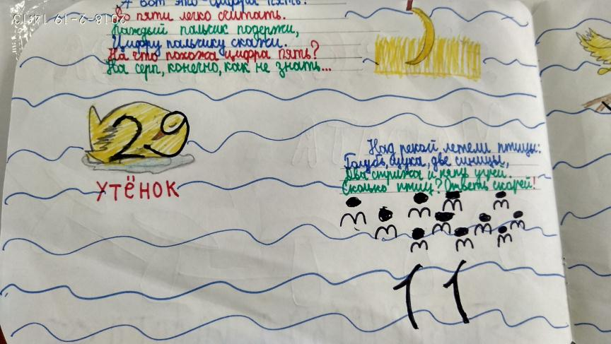
5 класс(творческая дом.раб.Стихи)

Slide 7
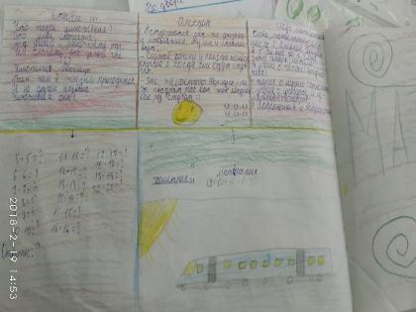
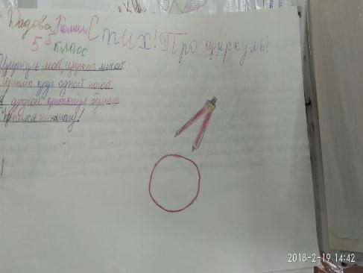
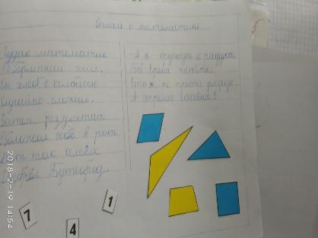

Slide 8
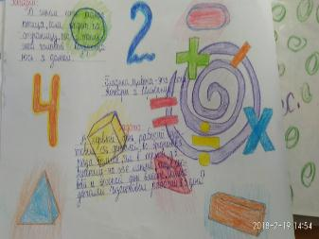
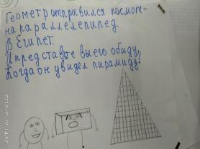
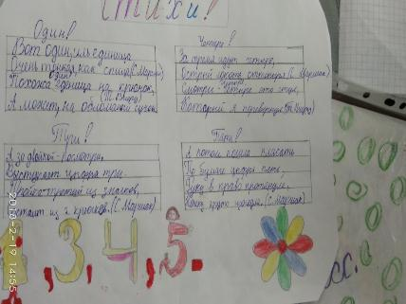
5 класс(творческая дом.раб.Загадки)

Slide 9
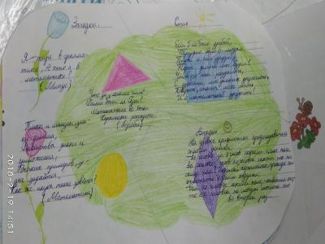
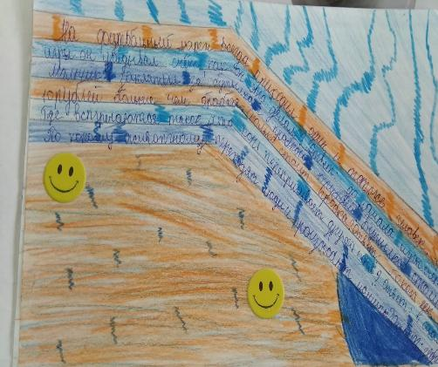

Slide 10
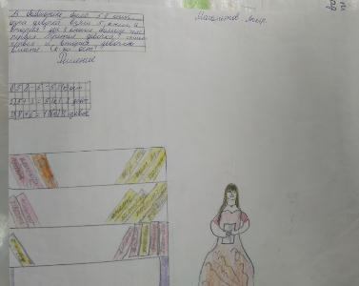
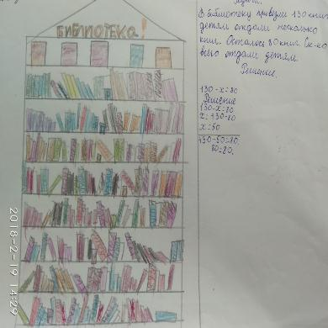
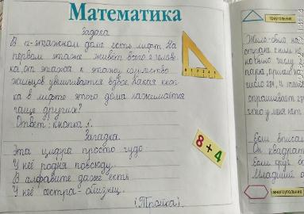
5 класс(творческая дом.раб.Задачи)

Slide 11
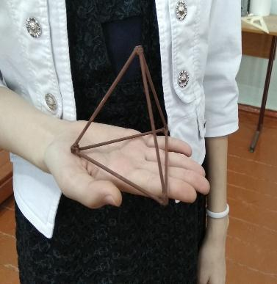
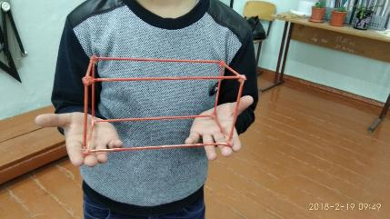
5 класс.(Геометрич.фигуры)

Slide 12
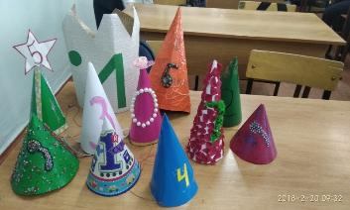
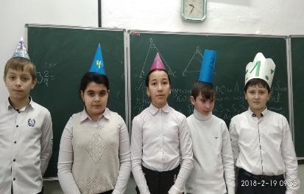
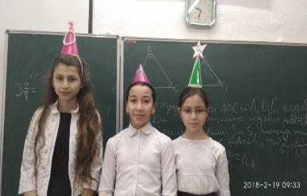
5 класс (Колпаки с цифрами)

Slide 13
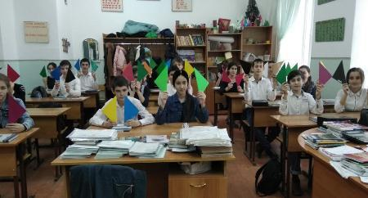
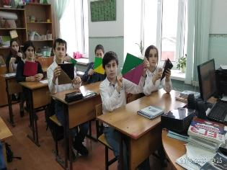
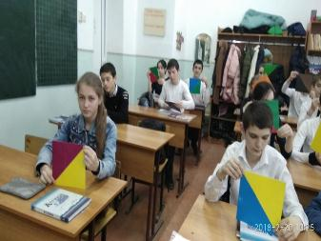
7 класс (Равные треугольники)

Slide 14
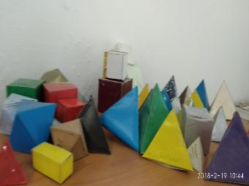
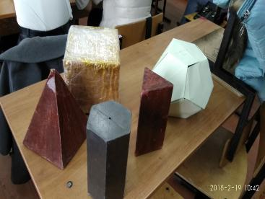
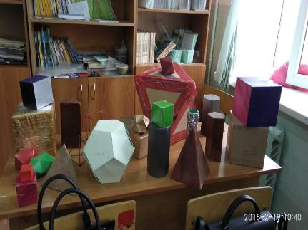
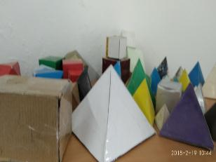
10 класс (Макеты многогранников)

Slide 15
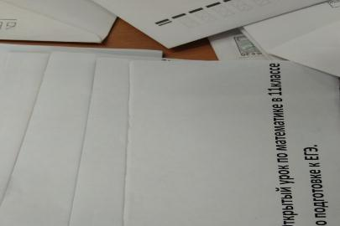
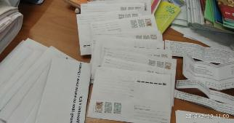
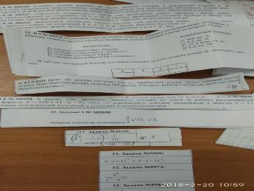
11 класс(Пакеты-конверты с заданиями по подготовке к ЕГЭ)

Slide 16
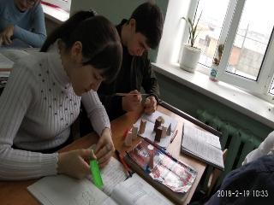
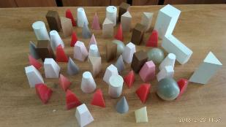
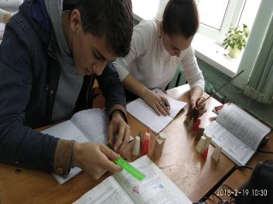
11 класс.(Практическая работа с макетами геометрических фигур)

Slide 17
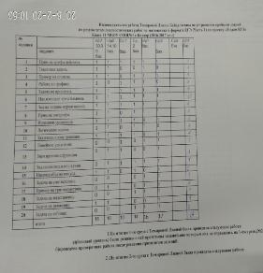
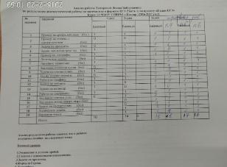
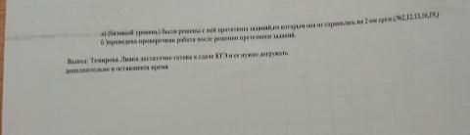
11 класс(Индивидуальные карты учащихся)

Slide 18
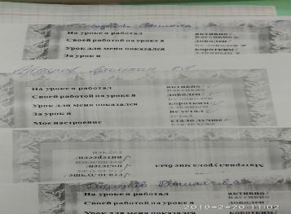
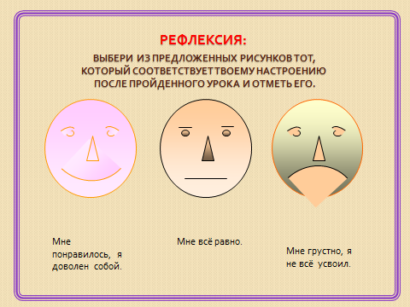

Slide 19
Самооценка предметных компетенций.
Умножение десятичных дробей Математика 5 кл
Таблица умножения | Дата | Правило записи столбиком при умножении десятичных дробей | Умножение натуральных чисел столбиком | Сложение многозначных чисел | Правило умножения десятичных дробей столбиком | Кол-во ошибок | отметка
+ | 10.11 | + | + | - | +
+ | 12.11 | + | + | + | +

Slide 20
Таблица предметных результатов учеников
Ф.И.ученика | Сравнение десятичных дробей Задание 1 | Округление десятичных дробей Задание 2 | Сложение и вычитание десятичных дробей Задание 3 | Умножение десятичных дробей Задание 4
Барагунова Лейла. | 4 | 3 | 4 | 3
Ибрагимов Резван. | 5 | 5 | 4 | 5
……

Slide 21
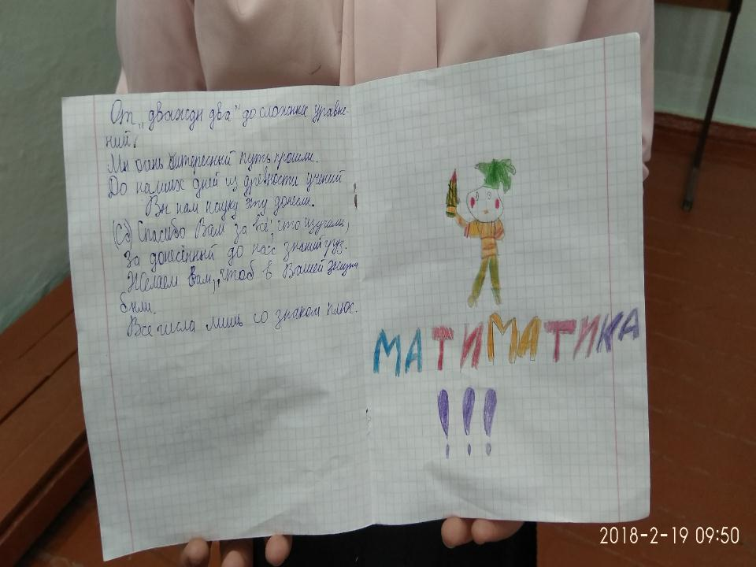

Slide 22
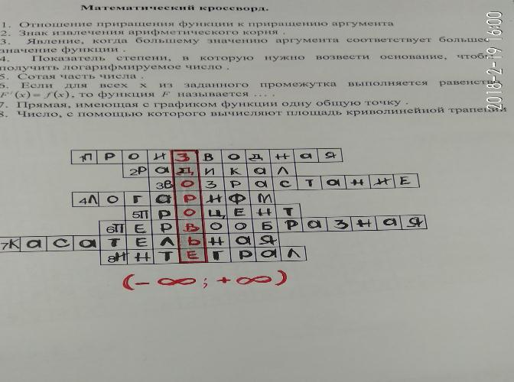

Slide 23


